Slide 1
Arquitectura MVC (con PHP)
Realizado por A.Garay (dpto. de Informática)

Slide 2
Conceptos
La arquitectura MVC se refiere a la separación de las responsabilidades de una aplicación en tres áreas diferenciadas
Modelo (M ó Model)
Se encarga de la gestión de la lógica de negocio y la persistencia de datos
Vista (V ó View)
Se encarga de la presentación de los datos (interfaz de usuario) y la gestión de eventos para desencadenar acciones en el controlador (listeners en UI java, javascript en web)
Controlador (C ó Controller)
Se encarga de gestionar todas las peticiones que vienen desde la interfaz, de acceder al modelo, y transmitir estos datos a la vista

Slide 3
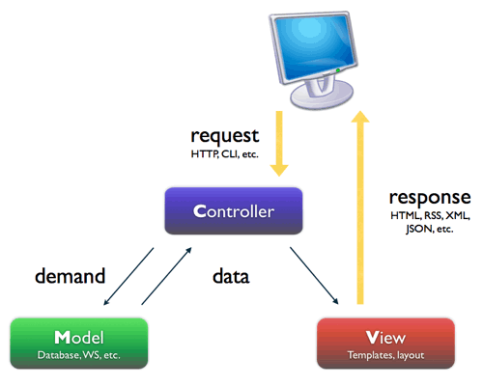
Conceptos
El modelo y la vista son elementos “pasivos”. Actúan a demanda por parte del controlador.
Ventajas
Modularidad.
Independencia del mecanismo de persistencia (cambios en el modelo sin miedo)
Independencia de la representación de datos (cambios en las vistas sin miedo, varias interfaces, etc.)
Facilidad de mantenimiento
Escalabilidad
Inteligibilidad.
En algunos casos (no en ap.web), el modelo podría comunicar datos directamente a la vista utilizando un patrón Observer.

Slide 4
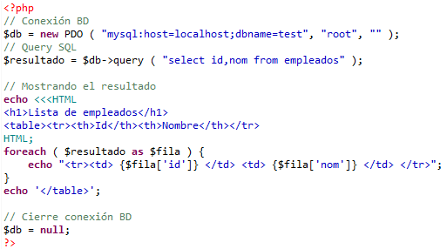
El problema (1/2)

Slide 5
El problema (2/2)
El código anterior es compacto, rápido y funciona, pero adolece de varios problemas
Hay mezclados muchos tipos de responsabilidades distintas: conexión a la BD, ejecución de queries, lógica de negocio, presentación de la página, y porque es un ejemplo muy sencillo no hay más (control de formato de datos, control de lógica de workflow, posibles redirecciones, cuáles son las pantallas siguientes, gestión de errores y excepciones, logging, etc.)
Hay mezclados muchos lenguajes informáticos (código “macarroni”): PHP, HTML, SQL, y podría ser incluso peor (JavaScript, XML, jquery...)
MVC viene a poner un poco de orden en el diseño de arquitecturas y responsabilidades para los componentes de aplicaciones informáticas en general, y de aplicaciones web en particular. En este sencillo ejemplo, lo iríamos arreglando de la siguiente manera...

Slide 6
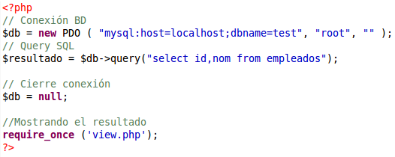
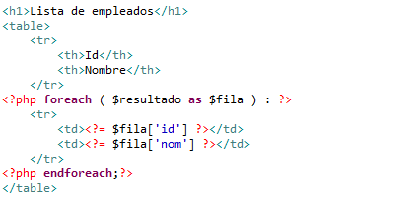
La solución (1/2): separar la vista
Crear un script view.php en el que extraeremos todo lo que tiene que ver con presentación
HTML
javascript
PHP (escueto)
etc.
El resto del código quedará en resto.php
Como es lógico habrá que pasarle a view.php datos desde resto.php que es el que sabe qué datos hay que “pintar”.
Intentaremos quitar (en view.php) el máximo de lógica y código PHP, utilizando marcas más escuetas y evitando “echos”
resto.php
view.php

Slide 7
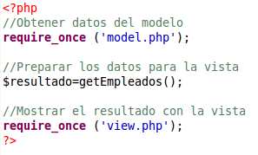
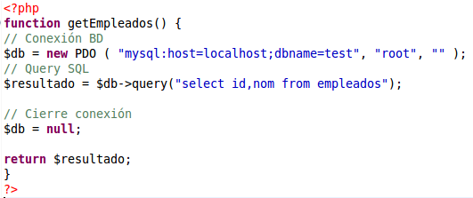
La solución (2/2) separar el modelo
Crear un script model.php en el que extraeremos todo lo que tiene que ver con acceso a datos y lógica de negocio.
El código que nos queda, sería el del controller.php, que en este sencillo ejemplo lo único que haría es invocar al model para obtener los datos y pasárselos al view para que los “pinte”,
controller.php
model.php

Slide 8
Implementación de MVC
Las ideas anteriormente expuestas se pueden implementar con más o menos complejidad.
Las implementaciones más sencillas harán que ejemplos sencillos se hagan bien, pero que sea difícil escalar y reutilizar código.
Las más complejas, hacen que sea más difícil la programación inicial, pero luego mucho más sencillo crear nuevos controladores, vistas y modelos.
Otra buena opción es no realizar esta labor de “fontanería” previa y dejar que otros la programen por nosotros en los llamados “frameworks MVC” (Symfony, Code Igniter, CakePHP, etc.).
ventaja: desarrollos rápidos y mucho más robustos.
inconveniente: hay que aprender a manejar el framework (archivos XML de configuración, plantillas, etc.) para sacarle partido, y la curva de aprendizaje inicial es más lenta.

Slide 9
El controlador
Habrá normalmente un ligero controlador de fachada y varios subcontroladores: uno por cada entidad, por caso de uso o por funcionalidad.
Pueden realizar varias acciones, la acción por defecto se suele llamar “index” (no tiene nada que ver con la página index.html o index.php)
Sólo deben contener PHP (no HTML, no SQL, no JavaScript)
Son los únicos que manejan sesiones, cookies y cabeceras.
El controlador de fachada debe ser el punto único de entrada a nuestra aplicación (suele ser el fichero index.php bajo el DocRoot)
Como el número de operaciones que se pueden hacer en una aplicación es potencialmente muy grande, en la práctica habrá un controlador frontal que derivará las peticiones realizadas a otros subcontroladores.

Slide 10
El modelo
En algunos casos puede mejorar el rendimiento utilizar un singleton para la conexión a la BD
Utilizar objetos, con getters/setters para sus atributos
Crear funciones estáticas para cada acción específica que solicite el controlador

Slide 11
La vista
Debería contener HTML principalmente
Intercalar sólo PHP, si se puede, en las formas:
<?php foreach(...): ?> … <?php endforeach; ?>
<?php if(...): ?>...<?php else: ?>...<?php endif; ?>
<?= $expresión ?>
Debería ser inteligible para alguien que supiera HTML/javascript, y poco o nada de PHP
Recibirá del controlador los datos del modelo “empaquetados” en un array asociativo que contiene toda la información variable a mostrar.

Slide 12
Mapeo URI (1/2)
Para que el controlador frontal sepa qué subcontrolador y qué acción realizar, una primera opción sería proporcionársela vía parámetro GET ó POST,
http://sitio.com/docRoot/controlador.php?tarea=empleadoCrear (peor)
http://sitio.com/docRoot/controlador.php?subcontrolador=empleado&accion=crear (mejor)
controlador.php delegará en controladorEmpleadoCrear.php
switch($_REQUEST[‘tarea’]) {
case ‘empleadoCrear’:header(‘Location:controladorEmpleadoCrear.php’); }
Inconvenientes
El número de acciones de fachada para una aplicación puede ser muy grande y habrán múltiples controladores “colgando” todos del DocumentRoot de la aplicación, sin ningún tipo de orden ni estructura, para escalar tendríamos que añadir “case’s” a un “switch”
Puede ser desconcertante una redirección y me obliga a pasarle al otro script datos vía sesión o algún otro método.

Slide 13
Mapeo URI (2/2)
Una forma más elegante de indicar qué controlador/acción queremos es mediante reescritura de URL en lugar de vía GET, dejando esta vía abierta, así como la vía POST para el paso de parámetros habituales.
Utilizando un sencillo fichero .htaccess ubicado en el documentRoot se pueden indicar los controladores/acciones mediante “/” de directorio.
La URI que utilizaremos será del estilo http://sitio.com/docRoot/empleado/crear
A partir de aquí podremos “trocear” fácilmente la URI, valiéndonos de la función “explode()”, y de las variables superglobales $_SERVER ['REQUEST_URI'] y $_SERVER ['SCRIPT_NAME']
Para evitar este comportamiento de reescritura en determinados directorios (p.ej. “img”, “css”) bastaría con ubicar ahí un .htaccess que contenga “RewriteEngine Off”
RewriteEngine On RewriteRule . index.php

